Slide 1
XXXXXXXXXXXXXX
嘉兴分公司
2025年2月

Slide 2
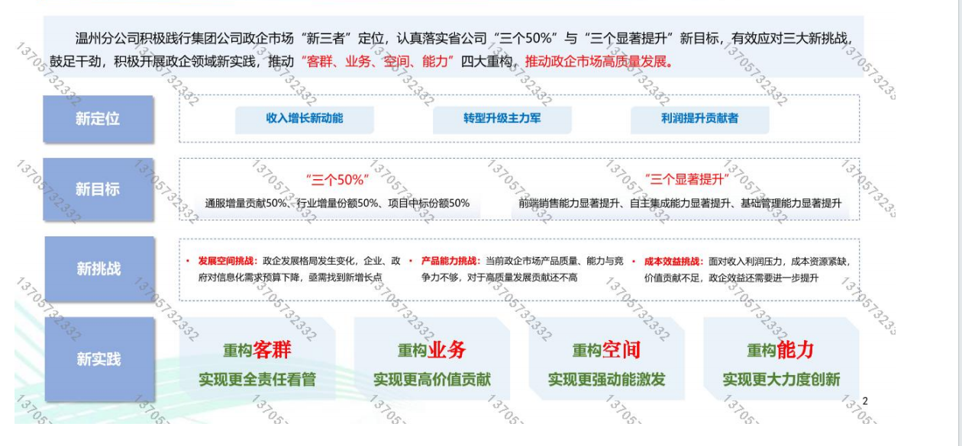
引言
产品XXX
——这里引用领导的讲话，突出产品发展重要性XX
嘉兴公司充分认识到XXXX【整体概括产品发展思路】
发展思路框架图、简要成绩
XXX
XXX
XXX
XXX
XXX
XXX

Slide 3
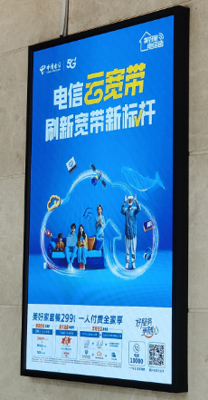
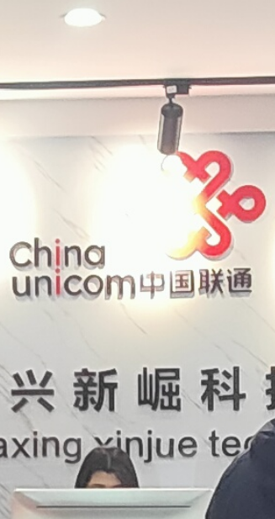
一、统一思想、统筹分析
XXXXXXXX
文字请提炼，不要密密麻麻,多点图
XXX
XXXXX
XXXXX：XXX。
XXXXX：XXX。
xx
xx
xxx
企业
台账
客情
统筹
建档率
不足3成
没有
定期更新
无
友商
资费
到期
时间
XXXXX：XXX。
渗透
情况
商机
储备
商务楼宇渗透率
制定
进驻计划
清单级跟进节前梳理的893家重点目标集团，介入集团招工环节
XXXXX：XXX。
排摸
预热到位
进驻集团通讯录提前排摸，邀约预热动作到位，营销复盘，提高场效
分公司：全量楼宇归位；
政企直销：全量拍照核验；
市政企：30余批次走访；
440幢楼宇
95幢重点楼宇
楼宇达标目标
√
各层级考核
√
挖掘
统谈商机
充分挖掘集团统谈统付需求，促成批量开户
118名楼长
商务楼宇建档率
楼长激励
√
XXXXX：XXX。
2-4名直销/楼
1名家客装维
N通道考核
√
融合高套
B业务
新拓：新放号/高质量发展+融合
存量：提价值+融合
1名集客装维
楼宇激励系数
√

Slide 4
文字请提炼，不要密密麻麻,多点图，如放思维导图也可放上
XXXXXXXX
XXX
XXXX
XXXX
XXXXX：XXX。
营销等往往都要网格长协调
XXXXX：XXX。
全场景业务是否会做
个人客户
政企业务
权限差异
XXX
XXX
XXXXX：XXX。
\
\
\
VS
XXXXX：XXX。
XXX
XX
集团梳理
上门维系
商机储备
业务签约
xxx
在网格设立
微格经理
业务经理、社区经理等选拔
商务楼宇
优化1+N模式
微格经理作为网格长助理
能协调、能做市政业务
重新配套：
考核、薪酬、激励体系
&
专注维护和拓展商客场景
专业市场
沿街商铺

Slide 5
如有思维导图也可放上

Slide 6
二、机制保障、双高激励

Slide 7
三、顶层设计、抓好执行

Slide 8
四、抓场景、抓创新

